Slide 1
JSP17
ConnectionPool
커넥션이.. 문제다.

Slide 2
Connection 이 문제다..
Connection 생성 : Application ↔ DB 와의 연결
그런데.. ‘매 페이지’ 마다 Connection 발생?
↑ 이부분이 서버가 가장 큰 부하를 준다. 사용하지 않는 Connection 으로 인한 자원낭비도 발생.
다수의 클라이언트에서 동시 요청(request) 가 들어오면 과도한 Connection 생성으로 인해 웹서버 다운도 발생

Slide 3
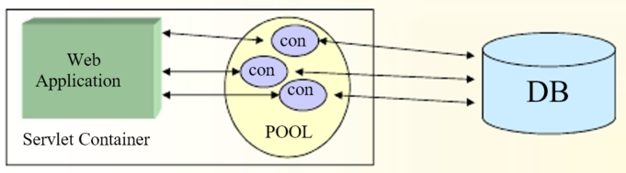
커넥션 풀(Connection Pool) (이하 CP)
매 페이지마다 Connection 을 만드는게 아니고, WAS 에서 ‘Connection 들’을 ‘미리’ 만들어 놓고 관리.
별도의 프로세스로 데이터베이스 Connection 관리 ( DBCP )
일정수준 이상의 Connection 유지하기 때문에 최적성능 보장
사용하지 않는 Connection 자동관리
최대접속에 대한 제한 기능.
DBCP API : 데이터베이스와 연결된 커넥션들을 미리 만들어서 풀(pool) 속에 저장해 두고 있다가, 필요할 때에 커넥션을 가져다 쓰고 다시 풀에 반환하는 기능 수행하는 프로그래밍 인터페이스
<사용 순서>
1. 풀에서 커넥션을 가져온다.
2. 커넥션을 사용한다.
3. 풀에 커넥션을 반납한다.
Notes:
DBCP : https://commons.apache.org/proper/commons-dbcp/

Slide 4
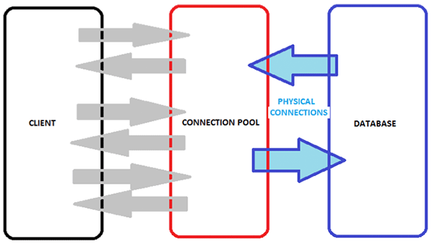
커넥션 풀 ..

Slide 5
CP 의 특징
미리 만들어져 있기 때문에 커넥션을 생성하는 시간이 소비 되지않는다. 커넥션을 생성하고 닫는 시간을 줄일 수 있기 때문에 그 만큼 어플리케이션의 실행속도가 빨라지는 장점이 있다.
커넥션을 계속해서 재사용하기 때문에 생성되는 커넥션 수가 많지 않다. 한번에 생성할 수 있는 커넥션의 수를 정할 수 있기 때문에 동시에 접속자 수가 몰려도 웹 어플리케이션이 쉽게 다운되지 않는 특징이 있다.

Slide 6
CP 의 동시접속자 처리 방법
커넥션 풀에서 생성되어 있는 커넥션의 갯수는 한정적이다.
동시에 접속자 수가 많아지면 남아있는 커넥션이 없기 때문에 클라이언트는 대기 상태로 전환된다.
먼저 사용되던 커넥션이 반환 되면 대기하고 있는 순서대로 커넥션이 제공된다.

Slide 7
JDBC Connection Pool
JDBC에서의 데이터베이스 커넥션 관리와 커넥션 풀링
일반적인 커넥션 풀링 관리 방법 ① 애플리케이션 서버가 startup 될 때 일정수의 커넥션을 미리 생성한다. ② 애플리케이션의 요청에 따라 생성된 커넥션 객체를 전달한다. ③ 일정 수 이상의 커넥션이 사용되어 지면 새로운 커넥션을 만든다. ④ 사용되지 않는 커넥션은 정리하고 최소수의 커넥션을 유지한다.
예전에는 별도로 구현된 커넥션 풀링 소스를 사용.
JDBC 2.0 이상에서는 javax.sql.DataSource 인터페이스를 제공.
애플리케이션 서버에서 제공하는 DataSource 구현체를 권장함.
JNDI(Java Naming and Directory Interface)와 DataSource
표준화된 디렉토리 및 이름 서비스에 대한 자바 인터페이스.
JNDI를 통해 객체참조가 가능함.
애플리케이션에서 DataSource를 JNDI를 통해 제공.
Tomcat Package의 Connection Pool
DBCP(DataBase Connection Pool) API에 의해 제공됨
JNDI를 통해서 JDBC 스펙에 있는 javax.sql.DataSource를 이용

Slide 8
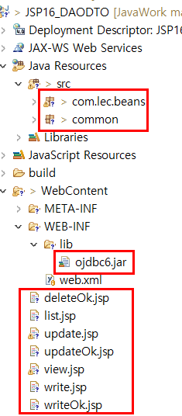
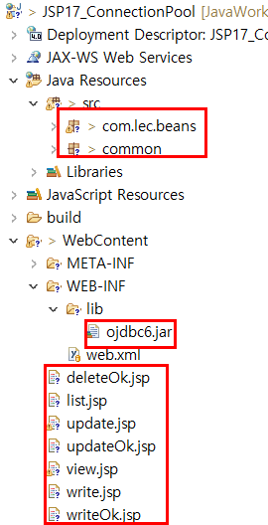
프로젝트 생성
JSP17_ConnectionPool
프로젝트 생성후 JSP16 의 java, jsp, jar 파일들을 복사해서 붙여넣어주세요.
복사후, 서버에서 실행해보아 제대로 동작하는지 확인해 봅시다.

Slide 9
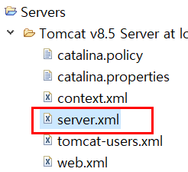
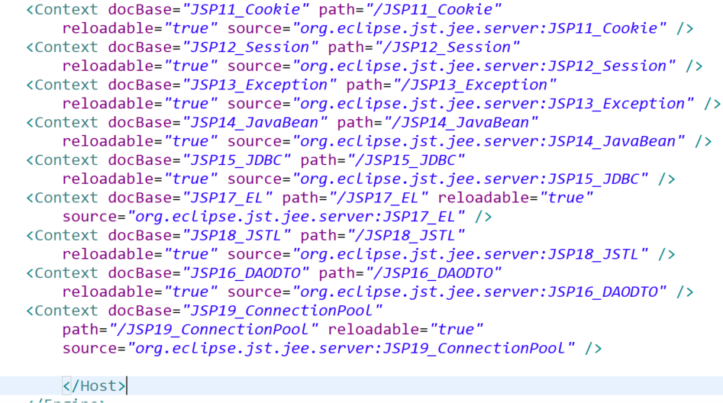
CP 사용을 위한 톰캣 컨테이너 설정 방법
server.xml 파일에 다음과 같이 코드를 추가하겠습니다.
하단에 보면 이클립스가 자동 생성해 놓은 <Context ../> 들이 한줄로 만들어져 있을 겁니다. 이부분만 source format 하면 위와 같은 형태가 될겁니다.

Slide 10
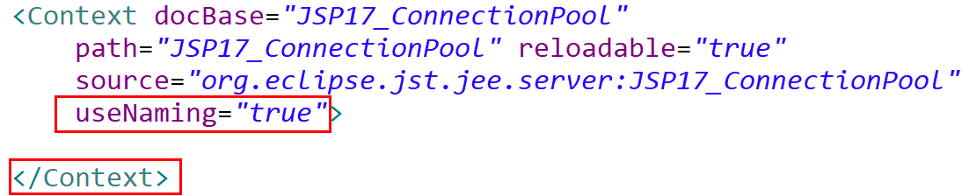
DBCP 사용을 위한 톰캣 컨테이너 설정 방법
DBCP 를 사용할 웹 어플리케이션 부분을 아래와 같이 만들고 useNaming 속성을 아래와 같이 추가
닫는 태그 만들어 줍니다
JNDI InitialContext 사용 가능케 함

Slide 11

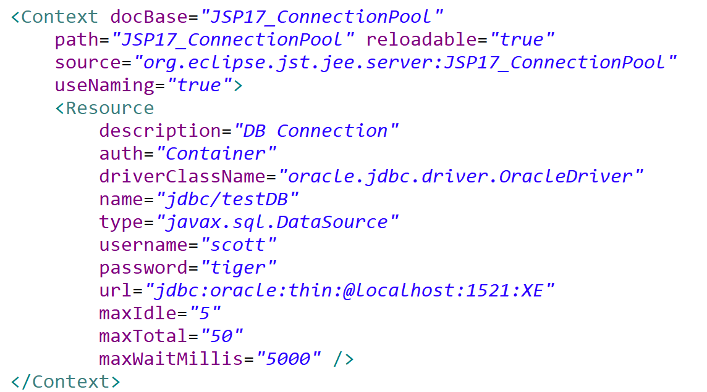
DBCP 사용을 위한 톰캣 컨테이너 설정 방법
server.xml 파일에 다음과 같이 코드를 추가
[주의]
XML 은 태그, 속성의 대소문자 구분합니다.
단독태그도 반드시 /> 로 끝나야 합니다.
Notes:
<Context docBase="JSP17_ConnectionPool"
path="JSP17_ConnectionPool" reloadable="true"
source="org.eclipse.jst.jee.server:JSP17_ConnectionPool"
useNaming="true">
<Resource
description="DB Connection"
auth="Container"
driverClassName="oracle.jdbc.driver.OracleDriver"
name="jdbc/testDB"
type="javax.sql.DataSource"
username="scott"
password="tiger"
url="jdbc:oracle:thin:@localhost:1521:XE"
maxIdle="5"
maxTotal="50"
maxWaitMillis="5000" />
</Context>

Slide 12
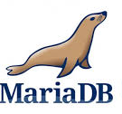
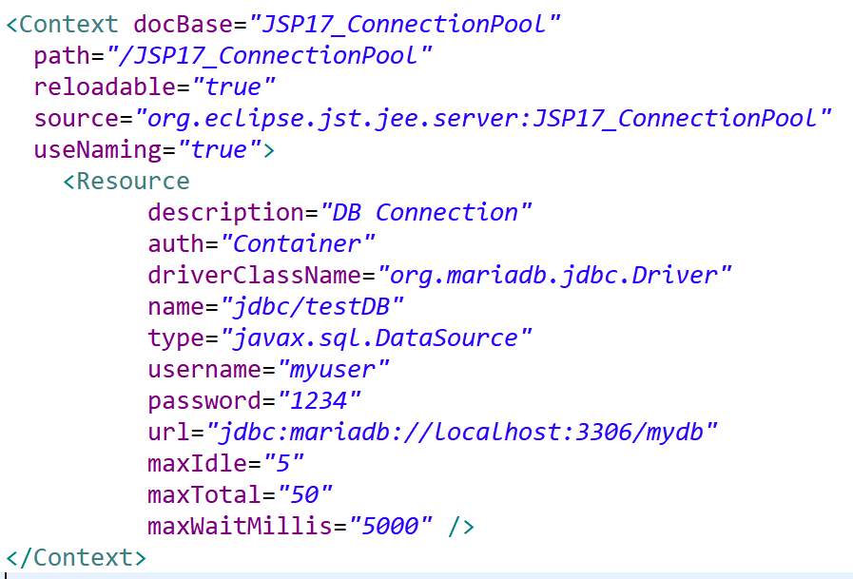
DBCP 사용을 위한 톰캣 컨테이너 설정 방법
server.xml 파일에 다음과 같이 코드를 추가
[주의]
XML 은 태그, 속성의 대소문자 구분합니다.
단독태그도 반드시 /> 로 끝나야 합니다.
Notes:
<Context docBase="JSP17_ConnectionPool"
path="/JSP17_ConnectionPool"
reloadable="true"
source="org.eclipse.jst.jee.server:JSP17_ConnectionPool"
useNaming="true">
<Resource
description="DB Connection"
auth="Container"
driverClassName="org.mariadb.jdbc.Driver"
name="jdbc/testDB"
type="javax.sql.DataSource"
username="myuser"
password="1234"
url="jdbc:mariadb://localhost:3306/mydb"
maxIdle="5"
maxTotal="50"
maxWaitMillis="5000" />
</Context>

Slide 13
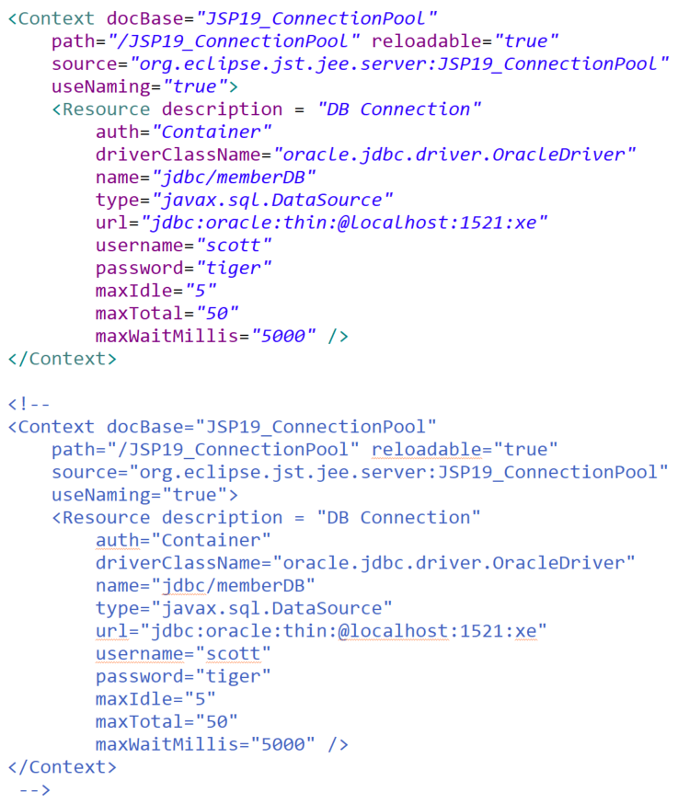
잠깐! 이클립스 개발자 는..
이클립스에서 server 에 add & remove 하는 과정에서 server.xml 의 <Context> 는 자동으로 지워졌다 생성되곤 한다. 즉, 지금 작성한 내용이 자칫 삭제 될수 있으니,.. 파일 근처에 주석 형식으로 백업 받는 것이 좋다.

Slide 14
CP 의 속성(property)
Property | Value (예) | 설명
auth | Container 혹은 Application | resource manager 에 누가 접근할지 명시 웹어플리케이션 ? 혹은 컨테이너 ? 만약 웹 어플리케이션이 <resource-ref> 를 사용할 경우 필수
name | jdbc/testDB | 네이밍 서비스에서 사용할 이름 입력, 일반적으로 DataSource 에는 jdbc 접두어 사용
url | jdbc:oracle:thin:@localhost:1521:xe | 데이터베이스 접속을 위한 URL 정보를 입력 각 데이터베이스별 정의된 URL
driverClassName | oracle.jdbc.driver.OracleDriver | JDBC 클래스 로딩을 위한 클래스 정보.
username | scott | 데이터베이스 계정
password | tiger | 데이터베이스 계정의 비밀번호
Notes:
auth 참조 : https://tomcat.apache.org/tomcat-7.0-doc/config/globalresources.html

Slide 15
CP 의 속성
Property | Value (예) | 설명
maxTotal (maxActive) | 50 | 커넥션 풀이 제공할 수 있는 최대 커넥션 개수 DB사용 규모에 따라 적절히 설정 CP 는 Max값 이상의 커넥션을 만들지 않음 Tomcat 7.x 이하에선 maxActive (DBCP 1.x)
whenExhaustedAction | 0 ; 에러발생 1 ; maxWait속성에서 지정한 시간만큼 커넥션을 얻을 때까지 기다림 2 ; 일시적으로 커넥션을 생성해서 사용 | 커넥션 풀에서 가져올 수 있는 커넥션이 없을 때 어떻게 동작할 지를 설정하는 속성

Slide 16
CP 의 속성
Property | Value (예) | 설명
maxWaitMillis (maxWait) | 5000 | whenExhaustedAction 속성의 값이 1일 때 사용되는 대기시간을 지정 단위 1/1000초, 0보다 작을 경우 무한대기 시간이 지나치게 짧으면 클라이언트에 예외 발생시킬수 있슴. Tomcat 7.x 이하에선 maxWait (DBCP 1.x)
maxIdle |  | 사용되지 않고 풀에 저장될 수 있는 최대 커넥션의 갯수. 음수일 경우 제한이 없음
minIdle |  | 사용되지 않고 풀에 저장될 수 있는 최소 커넥션의 갯수.
testOnBorrow |  | true일 경우 커넥션 풀에서 커넥션을 가져올 때 커넥션의 유효성 여부를 검사
testOnReturn |  | true일 경우 커넥션 풀에 커넥션을 반환 할 때 커넥션이 유효한지의 여부를 검사

Slide 17
정리: Java 프로그램이 DB접속하는 2가지 방법
1. JDBC를 이용하는 방법 (Bean을 이용)
데이터베이스에서 제공하는 DB커넥션 클래스를 이용해서 DB에 접속하는 방법 사용자가 직접코드에 아이디와 비밀번호 IP등을 입력해서 커넥션 객체를 생성하고 그 커넥션을 이용해서 DB를 제어한다.
2. WAS에서 제공하는 Connection Pool을 사용하는 방법 사용자(개발자)가 코드에서 직접 DB에 연결하는 것이 아니라, 연결을 WAS(톰캣, 제우스, Weblogic)가 하고, 사용자는 WAS가 연결한 커넥션을 이용하는 방법

Slide 18
WAS 와 커넥션..
WAS가 스타트하면서 동시에 데이타베이스(오라클) 커넥션 객체를 미리생성한다.
개발자는 그객체를 그냥 가져다 쓰는 것
DataSource를 이용하는 방법이 커넥션 풀 방법이다.

Slide 19
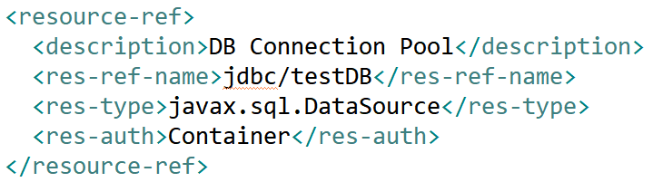
JNDI 리소스 사용 설정
web.xml 파일 에 추가
Notes:
<resource-ref>
<description>memberDB Connection Pool</description>
<res-ref-name>jdbc/memberDB</res-ref-name>
<res-type>javax.sql.DataSource</res-type>
<res-auth>Container</res-auth>
</resource-ref>

Slide 20
설정방법 참조 사이트
http://tomcat.apache.org/tomcat-8.0-doc/jndi-resources-howto.html
http://tomcat.apache.org/tomcat-8.0-doc/config/context.html#Resource%20Definitions

Slide 21
DAO 객체 수정
일단 기존의 WriteDAO 만 수정하면 됩니다.
JSP 파일은 손대지 않아도 됩니다

Slide 22
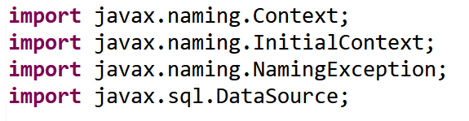
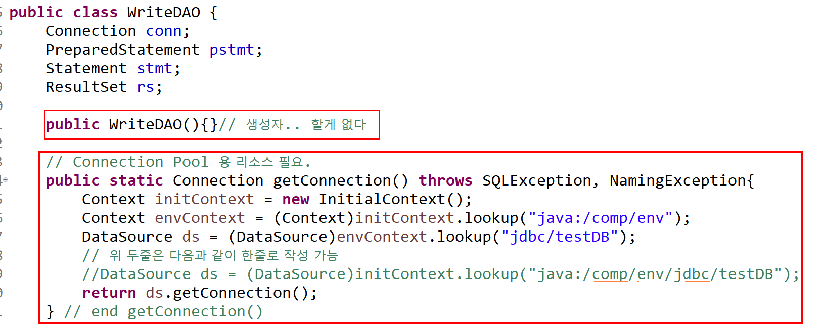
DAO 객체 수정
Connection Pool 로부터 Connection 을 받아오는 getConnection() 메소드 구현
import 주의 할것.
엉뚱한 패키지 import 하지 말것!
매번 DAO 객체 생성될때마다 생성되었던 Connection 이 더이상 필요없게 된다!
Notes:
// 이전과 달리 DAO 객체가 생성될때 Connection 을 만들지 않는다
public WriteDAO(){}// 생성자.. 할게 없다
// ConnectionPool 에서 준비된 Connection 을 가져오기
public static Connection getConnection() throws NamingException, SQLException {
Context initContext = new InitialContext();
Context envContext = (Context)initContext.lookup("java:/comp/env");
DataSource ds = (DataSource)envContext.lookup("jdbc/testDB");
// 위 두줄은 다음과 같이 한줄로 작성 가능
//DataSource ds = (DataSource)initContext.lookup("java:/comp/env/jdbc/testDB");
return ds.getConnection();
} // end getConnection();

Slide 23

DAO객체 수정 : WAS 와 커넥션..
WAS가 만들어 놓은 커넥션은 각각 커넥션마다 이름이 있다.
-- Context 객체를 생성한다. ← InitialContext() 사용
-- lookup() 메소드를 이용해서 매칭되는 커넥션을 찾는다
DataSource.getConnection() 이용해서 커넥션을 확보한다.

Slide 24
JNDI ? java:comp/env ?
java:comp/env 는 WAS 내 웹어플리케이션의 구성된 엔트리와 리소스들이 배치되어있는 부분 에 접근을 하는 이름 규약
톰캣 문서 참조 : http://tomcat.apache.org/tomcat-8.5-doc/jndi-resources-howto.html

Slide 25
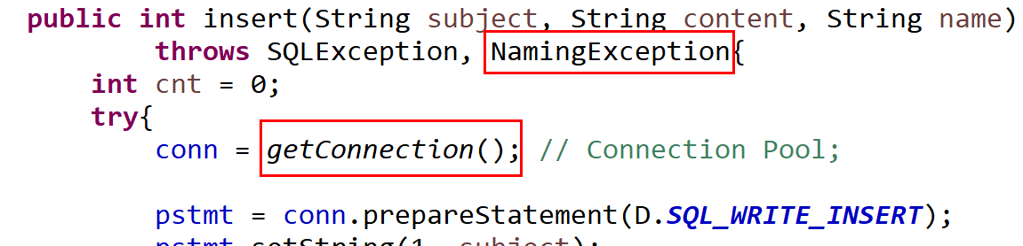
DAO 객체 수정
기존에 Connection 을 사용하던 모든 곳에 아래와 같이 코드 추가, NamingException 처리도 추가

Slide 26
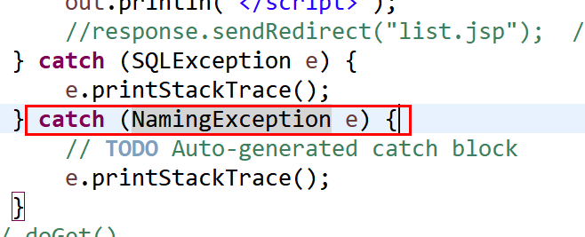
기존 서블릿 객체(사용할 경우) 수정
NamingException 추가 기존에 작동중인 서블릿 중에
DAO 를 사용하던 것이 있으면
NamingException 을 handling 해주어야 함.
혹은

Slide 27
동작 확인!
모든 사이클이 동작하는지 확인하기

